Slide 1
«Семейный клуб как форма работы с учащимися начальных классов и их родителями»
Автор проекта
Кулакова Татьяна Викторовна
учитель начальных классов
МБУ СОШ №23
Тольятти 2014

Slide 2
Проблема проекта
Наряду со снижением престижа материнства и отцовства нередки ситуации, когда родители, обеспечив ребёнка всеми материальными благами, практически не занимаются его воспитанием.

Slide 3
Цель проекта
Создание условий для полноценного воспитания учащихся начальных классов на основе организации совместного досуга детей и родителей.

Slide 4
Задачи и мероприятия к ним
ЗАДАЧА 1. Создать и утвердить программу работы семейного клуба.
Поиск и анализ работ коллег по данной проблеме в различных источниках информации.
Планирование и создание работы семейного клуба на родительском собрании.
Согласование программы семейного клуба с психологом, социальным педагогом, педагогами внеурочной деятельности, школьным медперсоналом.
ЗАДАЧА 2. Повышать педагогическую культуру родителей, приобщать их к участию в жизни класса, школы.
Проведение дискуссий, собраний, конференций, круглого стола.
Консультации родителей со специалистами. (Психолог, социальный педагог, медперсонал)
Участие родителей в мероприятиях согласно программе.
ЗАДАЧА 3.Выявить уровень эффективности деятельности семейного клуба.
Анкетирование.
Тестирование
Анализ результатов.

Slide 5
Этапы выполнения проекта
№ | Этап | Участники проекта | Функционал
1 | Подготовительный | Классный руководитель | Составление программы
 |  | Учащиеся | Идеи
 |  | Родители | Помощь в планировании мероприятий
2 | Основной | Классный руководитель | Реализация программы
 |  | Учащиеся | Активное участие
 |  | Родители | Помощь в проведении мероприятий
 |  | Социальный педагог Школьные медработники Педагоги внеурочной деятельности | Профессиональная поддержка (консультации)
3 | Контрольный | Классный руководитель Психолог | Анкетирование, тестирование, подведение итогов.

Slide 6
Ожидаемый результат: эффективное взаимодействие семьи и школы.

Slide 7
Риски, способные повлиять на проект
Низкая активность родителей
Отсутствие поддержки со стороны психолога и социального педагога

Slide 8
Необходимые ресурсы.
Телевизор
Компьютер
Принтер
Сканер
Проектор
Гуашь
Ватман
Цветная бумага
Ножницы
Карандаши
Маркеры
Картон
Ткань
Нитки
Фотоаппарат

Slide 9
Формируемые компетенции
Социальная коммуникативность (социальное взаимодействие, социальная интерактивность, социальное одобрение, коммуникативная компетентность).
Умение слушать.
Умение работать в команде.
Способность учитывать точки зрения и интересы других.
Способность работать концентрированно и дисциплинированно.
Способность целенаправленно организовать свою работу индивидуально или в команде.
Способность переносить полученные знания в социальную реальность.
Духовная организация человека.
Способность перерабатывать информацию; умение находить и анализировать информацию .

Slide 10
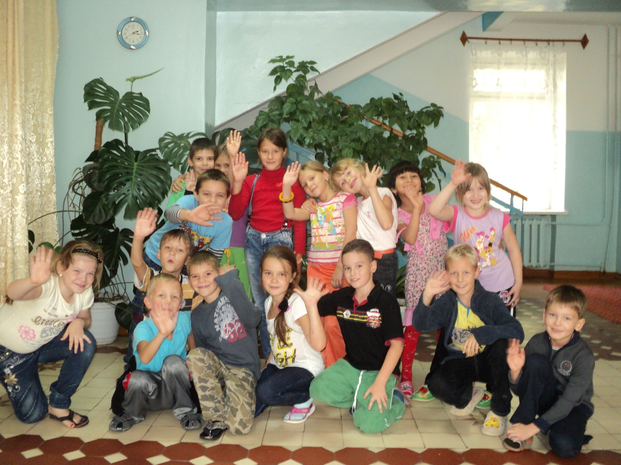
Спасибо за внимание!

